Slide 1


Číslo projektu: CZ.1.07/1.4.00/21.3811
Název DUM: Indukční čáry magnetického pole
Číslo DUM: III/2/FY/2/2/20
Vzdělávací předmět: Fyzika
Tematická oblast: Elektrické a magnetické jevy
Autor: Mgr. Petra Kejkrtová
Anotace: Žák se seznámí s magnety a magnetickým polem. Naučí se znázorňovat magnetické pole pomocí indukčních čar u různých druhů magnetů. Žák pozná magnetické pole Země a naučí se používat kompas nebo buzolu k určování magnetických pólů.
Klíčová slova: Magnetické pole, indukční čáry magnetického pole, magnetické pole Země, kompas, buzola.
Metodické pokyny: PC, DTP, metodické pokyny jsou součástí materiálu
Druh učebního materiálu: Prezentace doplněná fotografiemi a úkoly.
Druh interaktivity: Kombinovaná
Cílová skupina: Žák 6. ročníku
Datum vzniku DUM: 6.7.2013

Slide 2

indukční čáry magnetického pole

Slide 3
Kolem každého magnetu existuje magnetické pole.
Prostor, ve kterém se projevuje působení magnetické síly se nazývá magnetické pole.
Tvar magnetického pole znázorňujeme pomocí magnetických indukčních čar.
Jsou to uzavřené orientované křivky.

Slide 4
Znázornění indukčních čar magnetického pole
Vezmeme tyčový magnet, destičku a ocelové piliny. Pod destičku vložíme magnet. Na destičku nasypeme piliny. Piliny se uspořádají. Řetězce pilin nám pak znázorňují magnetické pole v rovině.

Slide 5
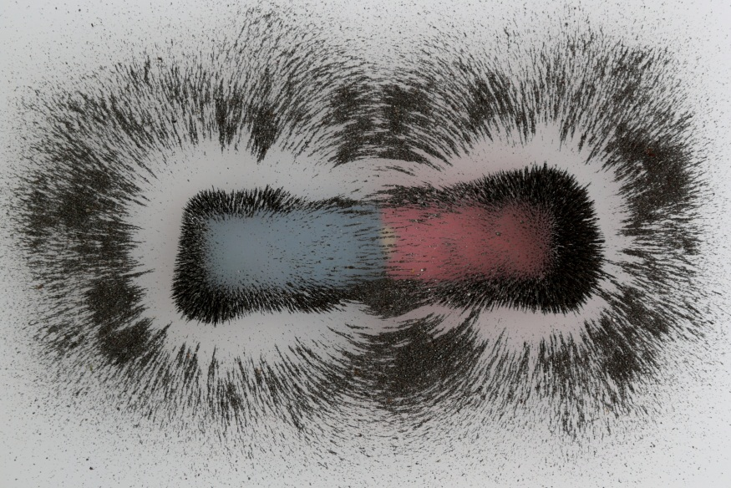
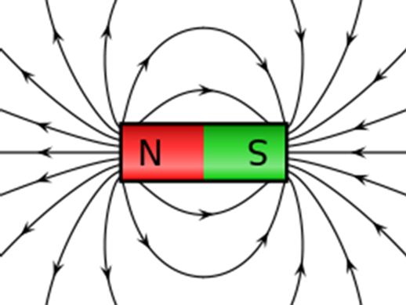
Řetězce pilin v magnetickém poli tyčového magnetu.
Indukční čáry magnetického pole tyčového magnetu.

Slide 6
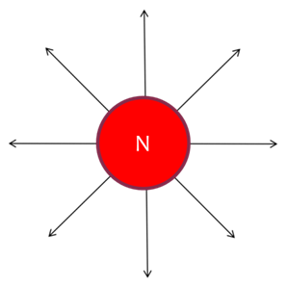
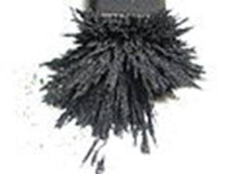
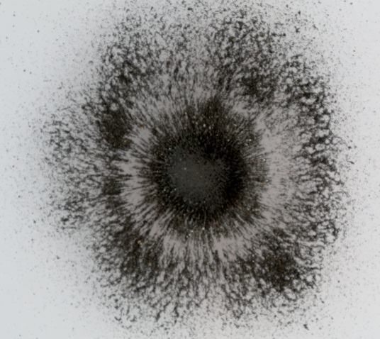
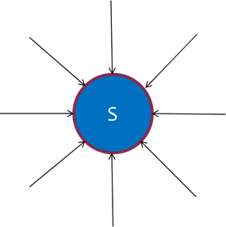
Řetězce pilin v magnetickém poli jednoho pólu tyčového magnetu.
Indukční čáry magnetického pole jednoho pólu tyčového magnetu.

Slide 7
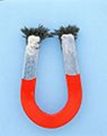
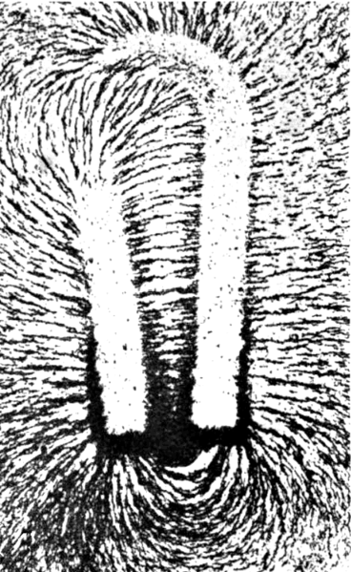
Řetězce pilin v magnetickém poli magnetu tvaru podkovy.

Slide 8
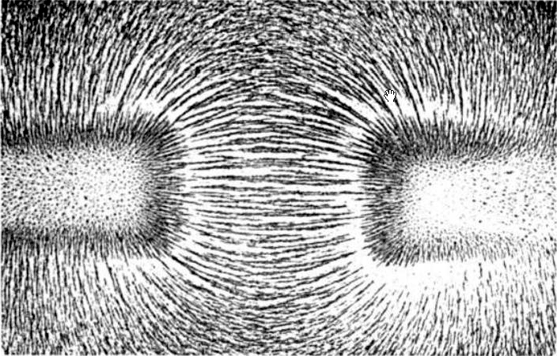
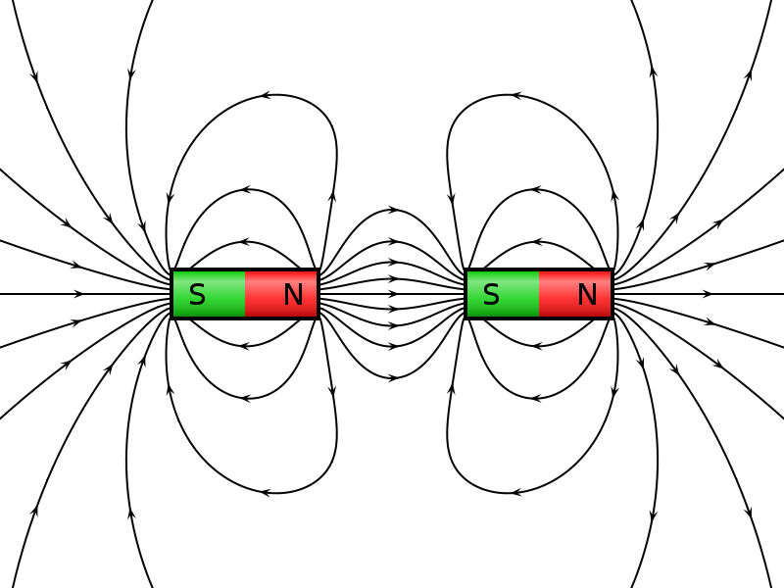
Řetězce pilin a indukční čáry magnetického pole dvou magnetů natočených k sobě nesouhlasnými póly.

Slide 9
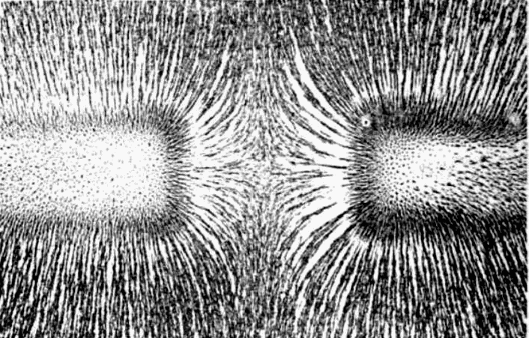
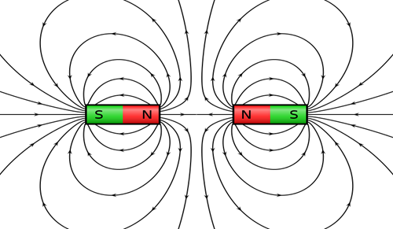
Řetězce pilin a indukční čáry magnetického pole dvou magnetů natočených k sobě souhlasnými póly.

Slide 10
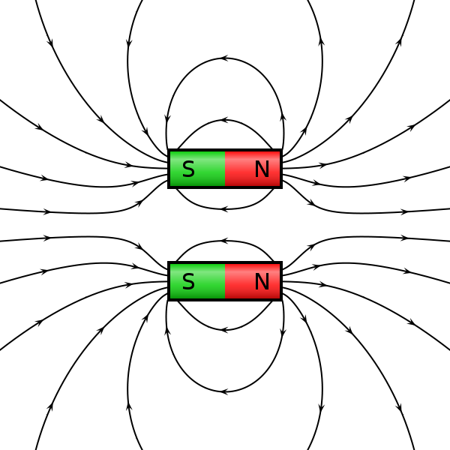
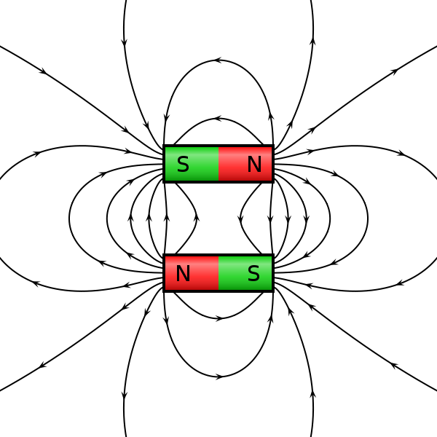
Indukční čáry magnetického pole dvou magnetů položených vedle sebe.

Slide 11
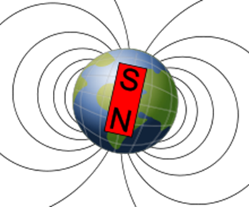
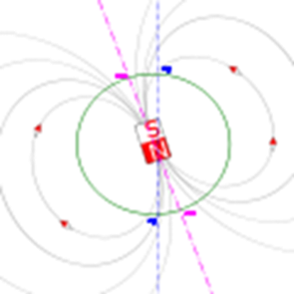
Magnetické pole Země
Kolem Země existuje magnetické pole.
Země je obrovský kulový magnet.
Magnetické a zeměpisné póly spolu nesplývají.
Magnetické pole Země můžeme znázornit pomocí indukčních čar.
S
Z₁
Z₂
N
S – jižní magnetický pól
N – severní magnetický pól
Z₁ – severní zeměpisný pól
Z₂ – jižní zeměpisný pól

Slide 12
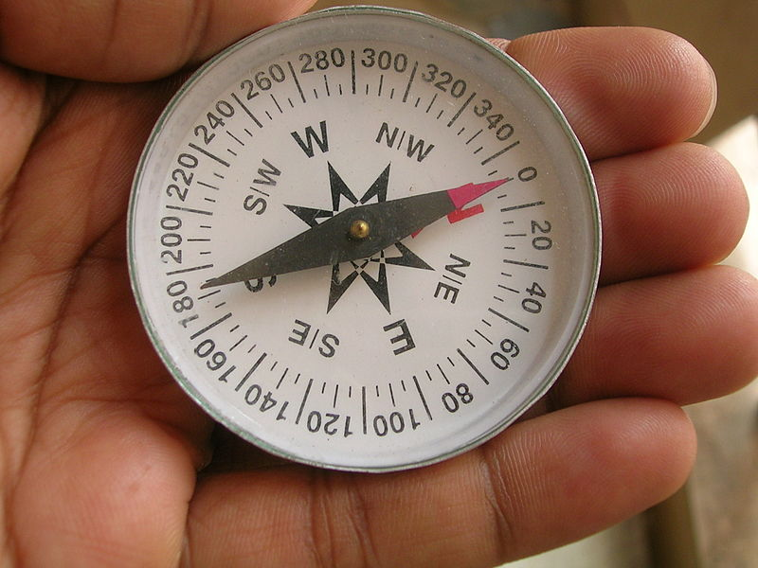
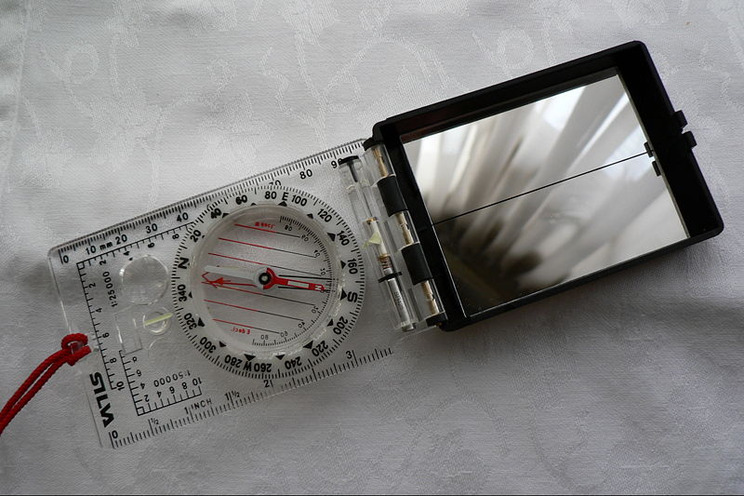
Kompas a buzola
Země má dva magnetické póly (severní a jižní).
K určování magnetických pólů Země používáme přístroj s magnetickou střelkou.
KOMPAS BUZOLA

Slide 13
Otázky a úkoly:
Co je kolem každého magnetu?
Magnetické pole.
2. Pomocí čeho znázorňujeme magnetické pole?
Pomocí indukčních čar.
3. Popiš magnetické pole Země.
4. Co používáme k určování zeměpisných pólů Země?
Kompas a buzolu.

Slide 14
Použité zdroje:
ANEY. wikimedia: řetězce pilin [online]. [cit. 21.6.2013]. Dostupný pod licencí Creative Commons Attribution-Share Alike 3.0 Unported na WWW: http://commons.wikimedia.org/wiki/File:Powder_steel_on_magnet.jpg
ALEXANDER WILMER DUFF. wikimedia: řetězce pilin opačných pólů [online]. [cit. 21.6.2013]. Dostupný pod licencí Public Domain na WWW: http://commons.wikimedia.org/wiki/File:Magnetic_field_of_bar_magnets_attracting.png
GEEK3. wikimedia: řetězce pilin opačných pólů [online]. [cit. 21.6.2013]. Dostupný pod licencí Creative Commons Attribution-Share Alike 3.0 Unported na WWW: http://commons.wikimedia.org/wiki/File:VFPt_cylindrical_magnets_attracting.svg
ALEXANDER WILMER DUFF. wikimedia: řetězce pilin souhlasných pólů [online]. [cit. 21.6.2013]. Dostupný pod licencí Public Domain na WWW: http://commons.wikimedia.org/wiki/File:Magnetic_field_of_bar_magnets_repelling.png
GEEK3. wikimedia: řetězce pilin souhlasných pólů [online]. [cit. 25.6.2013]. Dostupný pod licencí Creative Commons Attribution-Share Alike 3.0 Unported na WWW: http://commons.wikimedia.org/wiki/File:VFPt_cylindrical_magnets_repelling.svg

Slide 15
Použité zdroje:
OGURACLUTCH. wikimedia: magnet-podkova [online]. [cit. 25.6.2013]. Dostupný pod licencí Creative Commons Attribution-Share Alike 3.0 Unported na WWW: http://commons.wikimedia.org/wiki/File:A-1_horseshoe-magnet-red-silver-iron-filings-AHD.jpg
ZUREKS. wikimedia: Země [online]. [cit. 25.6.2013]. Dostupný pod licencí Creative Commons CC0 1.0 Universal Public Domain Dedication na WWW: http://cs.wikipedia.org/wiki/Soubor:Earth's_magnetic_field,_schematic.svg
GEEK3. wikimedia: řetězce pilin [online]. [cit. 25.6.2013]. Dostupný pod licencí Creative Commons Attribution-Share Alike 3.0 Unported na WWW: http://commons.wikimedia.org/wiki/File:VFPt_cylindrical_magnets_parallel.svg
GEEK3. wikimedia: řetězce pilin [online]. [cit. 28.6.2013]. Dostupný pod licencí Creative Commons Attribution-Share Alike 3.0 Unported na WWW: http://commons.wikimedia.org/wiki/File:VFPt_cylindrical_magnets_antiparallel.svg
JRPOL. wikimedia: magnetické pole Země [online]. [cit. 30.6.2013]. Dostupný pod licencí Creative Commons Attribution-Share Alike 3.0 Unported, 2.5 Generic, 2.0 Generic and 1.0 Generic na WWW: http://commons.wikimedia.org/wiki/File:Geomagnetisme.svg

Slide 16
Použité zdroje:
SHYAMAL. wikimedia: kompas [online]. [cit. 30.6.2013]. Dostupný pod licencí Creative Commons Attribution-Share Alike 3.0 Unported na WWW: http://commons.wikimedia.org/wiki/File:Compass_align.jpg
ROB COWIE. wikimedia: buzola [online]. [cit. 30.6.2013]. Dostupný pod licencí Public Domain na WWW: http://cs.wikipedia.org/wiki/Soubor:Silva_Sighting_Compass.jpg
Ostatní obrázky autor.

